Slide 1
形态学
张安琪
南京大学
语言学概论
第六周
10/14/2022

Slide 2
上周回顾
Morphemes Morpheme types Structure of Affixation Compounding Inflection and Features Allomorphy How to do a Morpholo
一些常见的音位规则类型
规则排序
馈给（feeding）
裁切（bleeding）

Slide 3
今天的学习目标
Morphemes Morpheme types Structure of Affixation Compounding Inflection and Features Allomorphy How to do a Morpholo
形态学的基本概念
什么是语素（morpheme） 语素的种类
画出能体现词缀结构的树形结构图
结构的歧义性
屈折变化与特征
语素变体现象与音位学
解决形态学问题的步骤
跨语言的形态学类型

Slide 4
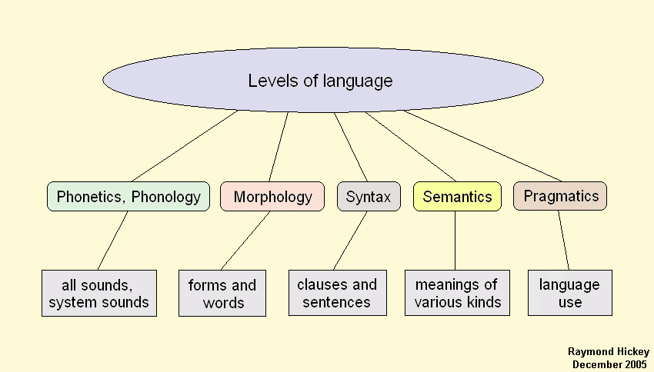
Morphemes Morpheme types Structure of Affixation Compounding Inflection and Features Allomorphy How to do a Morpholo
形态学
研究词语是如何由音位构成的

Slide 5
词语和语素
Morphemes Morpheme types Structure of Affixation Compounding Inflection and Features Allomorphy How to do a Morpholo
形态学研究的基本单元是语素（morpheme）
语素的定义：语言中最小的有意义的单位或最小的功能性单位
词语的形式与意义都由语素构成

Slide 6
词语和语素
Morphemes Morpheme types Structure of Affixation Compounding Inflection and Features Allomorphy How to do a Morpholo
“fighters” fight-er-s
/faɪ-əɹ-z/
“fighters”这个单词包括三个语素：fight, -er和-s.

Slide 7
最小的有意义的单位
Morphemes Morpheme types Structure of Affixation Compounding Inflection and Features Allomorphy How to do a Morpholo
目前为止，我们都只是在讨论形式（form）
但语法不只是关于形式，语法是我们把形式关联于意义的机制（relate form to meaning）
除了形式之外，我们现在也开始关注意义

Slide 8
最小的有意义的单位
Morphemes Morpheme types Structure of Affixation Compounding Inflection and Features Allomorphy How to do a Morpholo
掌握一门语言必须掌握其诸多语素
对于一门语言，关于语素的类似于词典的知识是其词库（lexicon）
词库中的每个词条都是一个语素，每个语素都单独把某个形式关联于某个意义
（/dɔg/; 一种四足兽……）

Slide 9
基本类型
Morphemes Morpheme types Structure of Affixation Compounding Inflection and Features Allomorphy How to do a Morpholo
自由语素（free）vs黏着语素（bound）
词根与词缀
前缀（Prefix）
后缀（Suffix）
环缀（Circumfix）
中缀（Infix）
（重叠Reduplication）
（类转：零形派生Conversion: Zero-Derivation）
派生形态vs屈折形态
（Derivational vs Inflectional）

Slide 10
自由语素vs黏着语素
Morphemes Morpheme types Structure of Affixation Compounding Inflection and Features Allomorphy How to do a Morpholo
自由语素（Free morphemes）能独立构词，其使用不依赖于其他语素的出现
黏着语素（Bound morphemes）不能独立出现，其使用依赖于其他语素的出现

Slide 11
自由语素vs黏着语素
Morphemes Morpheme types Structure of Affixation Compounding Inflection and Features Allomorphy How to do a Morpholo
dog | -s | dogs
de- | toxify | detoxify
create | -ion | creation
cran- | berry | cranberry?
你觉得“cran-”是英语的语素吗？（界线可能是模糊的）
*I saw three s dog.
*John ate two apples and a cran.
*Alice had to de the water toxify.

Slide 12

自由语素vs黏着语素
Morphemes Morpheme types Structure of Affixation Compounding Inflection and Features Allomorphy How to do a Morpholo
一种语言中的自由语素可能是另一种语言中的黏着语素
在Slave (Athabaskan), 身体部位必须是有所属的(Hare dialect):
没有所属者 有所属者

Slide 13
词根与词缀
Morphemes Morpheme types Structure of Affixation Compounding Inflection and Features Allomorphy How to do a Morpholo
词根（Root）是决定一个更大的词的基本意义的语素
词缀（Affix）是与某个词根相系连（concatenate）以有规律地改变其意义或功能的黏着语素
English ROOT AFFIX
dogs dog -s
-ed
chewed chew

Slide 14
词根与词缀
Morphemes Morpheme types Structure of Affixation Compounding Inflection and Features Allomorphy How to do a Morpholo
英语中的词根经常是自由语素，但并不总是如此……
西班牙语
词根 词缀
madera mader- -a ‘wood’ comeríamos com- -e, -ría, -mos ‘we’d eat’
除了复合词之外的每个词语都只包含一个词根

Slide 15
词缀
Morphemes Morpheme types Structure of Affixation Compounding Inflection and Features Allomorphy How to do a Morpholo
词缀有可能在词根之前或之后
在词根之前的是前缀（prefix）
在词根之后的是后缀（suffixes）
前缀
sub-standard re-play
il -legal
in-accurate
后缀
faith-ful govern-ment hunt-er
kind-ness
还有其他情况……

Slide 16
环缀
Morphemes Morpheme types Structure of Affixation Compounding Inflection and Features Allomorphy How to do a Morpholo
环缀（Circumfix）是附加在词根前后两端上的词缀
德语spielen, ‘to play’, 词根是spiel, 其过去分词形式是gespielt, ‘played’.
由此我们说，德语中存在环缀ge- -t

Slide 17
中缀
Morphemes Morpheme types Structure of Affixation Compounding Inflection and Features Allomorphy How to do a Morpholo
词缀也可能出现在另一个语素的中间
这种现象就是添加中缀（infixation），这种词缀就被称为中缀（infix）
菲律宾语（Tagalog）的中缀：
词干 |  | 中缀
bili | ‘buy’ | b-in-ili | ‘bought’
basa | ‘read’ | b-in-asa | ‘read’
sulat | ‘write’ | s-in-ulat | ‘wrote’
英语有中缀吗？

Slide 18
虚位中缀
Morphemes Morpheme types Structure of Affixation Compounding Inflection and Features Allomorphy How to do a Morpholo
英语有骂语中缀（expletive infixation）
together enough Kalamazoo absolutely
to-bloody-gether e-bloody-nough
Kalama-goddam-zoo abso-goddam-lutely
是什么决定了中缀的位置？（提示：与音位有关）

Slide 19
再来看看菲律宾语
Morphemes Morpheme types Structure of Affixation Compounding Inflection and Features Allomorphy How to do a Morpholo
中缀-in-加在词干的第一个辅音之后：
词干 中缀
bili ‘buy’ b-in-ili ‘bought’ basa ‘read’ b-in-asa ‘read’ sulat ‘write’ s-in-ulat ‘wrote’

Slide 20
重叠
Morphemes Morpheme types Structure of Affixation Compounding Inflection and Features Allomorphy How to do a Morpholo
词语的某部分重复出现
菲律宾语中的重叠（Reduplication）
verb stem | future meaning
sulat | susulat | ‘write’
basa | babasa | ‘read’
trabaho | tatrabaho | ‘work’
重叠经常也受到音位的影响（phonologically conditioned）

Slide 21
类转：零形派生
Morphemes Morpheme types Structure of Affixation Compounding Inflection and Features Allomorphy How to do a Morpholo
一个词项未加词缀就转变为另一词类（category of the word）
He walked round the car. She was looking round. They sat at the round table.
As soon as I round the corner, I want you to start running.
I always enjoy theater in the round.

Slide 22
派生vs屈折
Morphemes Morpheme types Structure of Affixation Compounding Inflection and Features Allomorphy How to do a Morpholo
词缀也可以被分为派生（derivational）词缀与屈折（inflectional）词缀
派生词缀改变它们所结合的部分的意义和/或语法范畴（alter the meaning and/or grammatical category）
屈折语素不改变它们所结合的部分的基本范畴或意义（don’t change the basic category or meaning of the element）

Slide 23
派生vs屈折
Morphemes Morpheme types Structure of Affixation Compounding Inflection and Features Allomorphy How to do a Morpholo
英语词缀的一些例子
派生
un-
屈折
-s (PL.)
re-
in-
-able
-hood
. . .
-s (3 SG. PRESENT)
-ed
-er (comparative)
-est
. . .

Slide 24
词缀有其结构
Morphemes Morpheme types Structure of Affixation Compounding Inflection and Features Allomorphy How to do a Morpholo
要想认识词缀结构的规律，我们先再看看英语英语中的派生词缀
happy adjective happiness noun unhappy adjective
可见，-ness是一个使形容词派生为名词的词缀（deadjectival nominalizer），亦即它把形容词转变为名词
un-与形容词结合，构成反义的新的形容词

Slide 25
表征词缀结构的树状图
Morphemes Morpheme types Structure of Affixation Compounding Inflection and Features Allomorphy How to do a Morpholo
我们可以用树状图表征词缀
N
A
A Af
happy -ness
Af A
un- happy

Slide 26
词缀树状图
Morphemes Morpheme types Structure of Affixation Compounding Inflection and Features Allomorphy How to do a Morpholo
“unhappiness”是否具有平铺结构（flat structure）？
N
Af A Af un- happy -ness
答案是不，因为这两个词缀都只能与属于特定范畴的词项结合，该结构必须是分层的（hierarchical）

Slide 27
结构1还是结构2
Morphemes Morpheme types Structure of Affixation Compounding Inflection and Features Allomorphy How to do a Morpholo
结构1
结构2
N
N
A
Af
-ness
Af un-
N
Af A
un- happy
A Af
happy -ness
结构1是正确的，因为un-只附加于形容词或动词

Slide 28
派生词缀与屈折词缀的结构
Morphemes Morpheme types Structure of Affixation Compounding Inflection and Features Allomorphy How to do a Morpholo
在添加屈折词缀之前首先添加派生词缀
V
V
Af V
un- lock
Infl
-s

Slide 29
复合词
Morphemes Morpheme types Structure of Affixation Compounding Inflection and Features Allomorphy How to do a Morpholo
复合词是包含至少两个词根语素的词语，例如firetruck
这是名词与名词复合的例子，两个名词结合成一个单独的词语
有时候名词复合词会按照两个词的形式拼写，例如ice cream和senate committee，但这并不影响语言学的讨论

Slide 30
复合词
Morphemes Morpheme types Structure of Affixation Compounding Inflection and Features Allomorphy How to do a Morpholo
每个复合词都有一个中心词（head），即决定该复合词基本意义的语素
英语中的复合词符合中心词右向原则（Right Hand Head Rule），即一个复合词最右边的成分就是其中心词：firetruck, ice cream, senate committee

Slide 31
复合词的能产性
Morphemes Morpheme types Structure of Affixation Compounding Inflection and Features Allomorphy How to do a Morpholo
日耳曼语族中的复合词非常能产（productive）：一个复合词本身就可能是另一个更大的复合词的一部分
labor union finance committee
labor union committee
labor union finance committee
labor union finance committee president
labor union finance committee president election
labor union finance committee president election fraud

Slide 32
最长的荷兰语单词
Morphemes Morpheme types Structure of Affixation Compounding Inflection and Features Allomorphy How to do a Morpholo
根据1996年《吉尼斯世界记录》：
kindercarnavalsoptochtvoorbereidingswerkzaamhedenplan
kinder ‘children’ carnaval ‘carnival’ optocht ‘procession’
voorbereiding ‘preparation’ werkzaamheden ‘activities’ plan ‘plan’
“儿童狂欢节游行预备活动计划”

Slide 33
复合词的歧义性
Morphemes Morpheme types Structure of Affixation Compounding Inflection and Features Allomorphy How to do a Morpholo
American history teacher这个复合词是有歧义的（ambiguous），它可能有哪些意思？
教美国历史的老师
来自美国的历史老师
结构歧义性（Structural Ambiguity）：意义之所以不同，是因为内在结构不同

Slide 34
“教美国历史的老师”
Morphemes Morpheme types Structure of Affixation Compounding Inflection and Features Allomorphy How to do a Morpholo
第一种解释具有分层（hierarchical）结构
N
N
N
teacher
A
American
N
history

Slide 35
“来自美国的历史老师”
Morphemes Morpheme types Structure of Affixation Compounding Inflection and Features Allomorphy How to do a Morpholo
第二种解释也具有分层结构：
N
A
American
N
N N
history teacher

Slide 36
跨语言的屈折现象
Morphemes Morpheme types Structure of Affixation Compounding Inflection and Features Allomorphy How to do a Morpholo
名词与形容词：变格（Declension）
性：阳性、阴性、中性……
格：主格、宾格、属格……
数：单数、复数、双数……
……
动词：变位（Conjugation）
时态
体
情态
语态
否定
……

Slide 37
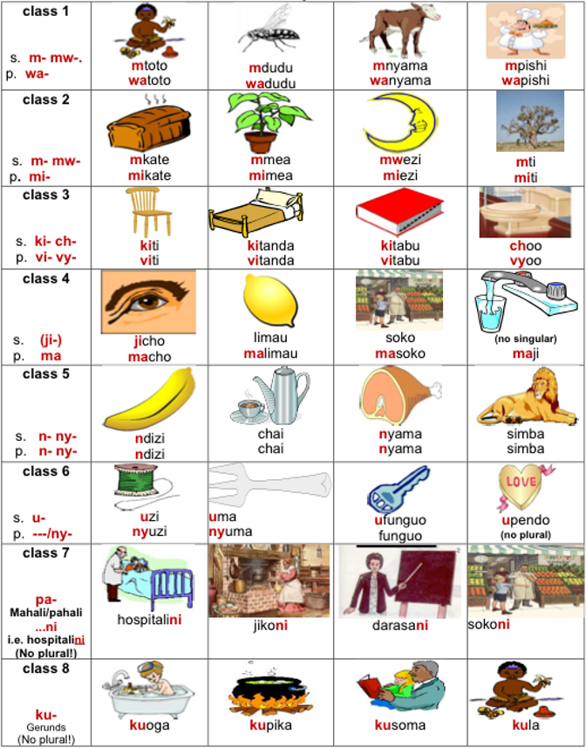
班图语中的名词分类
Morphemes Morpheme types Structure of Affixation Compounding Inflection and Features Allomorphy How to do a Morpholo

Slide 38
日语动词变位
Morphemes Morpheme types Structure of Affixation Compounding Inflection and Features Allomorphy How to do a Morpholo
日语中的一些动词形式
tabe-ru tabe-ta tabe-rare-ta
‘X eat Y’ ‘X ate Y’
‘X was eaten’
tabe-sase-ta ‘X made Y eat’
tabe-sase-rare-ta ‘X was made by Y to eat’

Slide 39


屈折和语境
Morphemes Morpheme types Structure of Affixation Compounding Inflection and Features Allomorphy How to do a Morpholo
屈折现象往往是由外部因素引发的
1
John is watching a movie. John is watch-ing a movie
John has watched a movie. John has watch-ed a movie
2

Slide 40
屈折和句法
Morphemes Morpheme types Structure of Affixation Compounding Inflection and Features Allomorphy How to do a Morpholo
要想理解屈折现象，必须理解邻近的词语
如何连词成句是句法学研究的问题
形态学和句法学密切相关

Slide 41


一致关系
Morphemes Morpheme types Structure of Affixation Compounding Inflection and Features Allomorphy How to do a Morpholo
屈折现象与句法之间的紧密联系清楚地体现在主语与动词的一致关系（subject-verb agreement）中
I run 5 miles every day. She runs 5 miles every day. They run 5 miles every day.
1
2
3

Slide 42
屈折变化的特征
Morphemes Morpheme types Structure of Affixation Compounding Inflection and Features Allomorphy How to do a Morpholo
我们可以用屈折特征（inflectional features）来表征I、she和they之间差异，这种特征与前述的一致性相关：
1st person sg number
3rd person sg number
3rd person pl number
I:
she:
they:
人称/数（person/number）是特征的类型（type）；第一/第二/第三和单/复是特征的值（value）

Slide 43
语素与语素变体
Morphemes Morpheme types Structure of Affixation Compounding Inflection and Features Allomorphy How to do a Morpholo
底层
表征→
表面
表征→
语素（Morpheme）
语素变体1 语素变体2
（Allomorph）

Slide 44
又是音系学？
Morphemes Morpheme types Structure of Affixation Compounding Inflection and Features Allomorphy How to do a Morpholo
许多形态学现象都受到音位的影响，反之亦然
一般来说，视音位环境而定，单个语素实际上会有不同的音位实现

Slide 45
语素变体
Morphemes Morpheme types Structure of Affixation Compounding Inflection and Features Allomorphy How to do a Morpholo
这些不同的音位实现被称为语素变体（allomorph）
an | orange | a basketball
an | accent | a cash register
an | idea | a hospital
an | eel | a girl
英语中的不定代词有多种音位实现，包括[ə] “a”, 或 [ən] “an”（或 [æn]）

Slide 46
语素变体的形态-音位规则
Morphemes Morpheme types Structure of Affixation Compounding Inflection and Features Allomorphy How to do a Morpholo
我们也可以通过形态-音位规则（morpho-phonological rule）来解释语素变体现象
/ə / → / ən / / V

Slide 47
异干交替（Suppletion）
Morphemes Morpheme types Structure of Affixation Compounding Inflection and Features Allomorphy How to do a Morpholo
另一种形式的完全替代，不受音位的影响
English: Go/went
French: Je vais (I go), J’ ir-ai (I will go)
J’ all-ais (I was going)
All-er (to go); 相比之下，donn-er的词干始终保持不变

Slide 48
元音交替（Ablaut）
Morphemes Morpheme types Structure of Affixation Compounding Inflection and Features Allomorphy How to do a Morpholo
元音发生变化，形成语素变体
sing sang sung ring rang rung
在德语中，单数形式变为复数形式时，后元音变为对应的前元音，这种现象叫作“元音变化”（umlaut）
Singular | Plural | Gloss
/Apfl/ | /epfl/ | ‘apple’
/fogl/ | /føgl/ | ‘bird’
/brudr/ | /brydr/ | ‘brother’

Slide 49
解决形态学问题的步骤
Morphemes Morpheme types Structure of Affixation Compounding Inflection and Features Allomorphy How to do a Morpholo
找到具有相同意义的重合的语段（segments）
找到仅在一个语段中不同的一个对子
确定其他语段的意义
1
对词语进行语段切分
1
2
3
2
辨识语素变体现象（如有），构建规则以解释其分布
确定这些语素的排序
3

Slide 50
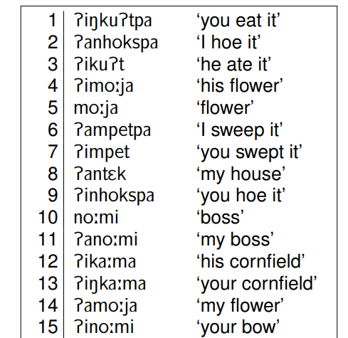
Example1: Populuca
Morphemes Morpheme types Structure of Affixation Compounding Inflection and Features Allomorphy How to do a Morpholo

Slide 51
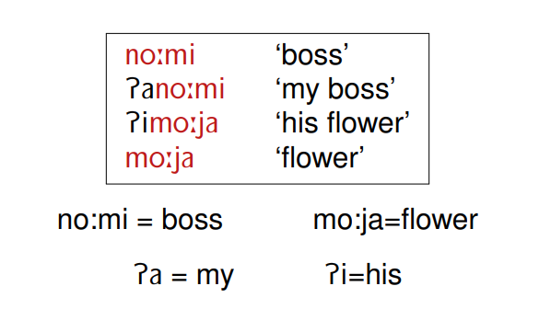
步骤1：对词语进行语段划分
Morphemes Morpheme types Structure of Affixation Compounding Inflection and Features Allomorphy How to do a Morpholo
找到反复出现、意义相同的不同语段

Slide 52
步骤1：对词语进行语段划分
Morphemes Morpheme types Structure of Affixation Compounding Inflection and Features Allomorphy How to do a Morpholo
我们也可以找到仅在一个语段中不同的一个对子
ʔinhokspa ‘you hoe it’
ʔiŋkuʔtpa ‘you eat it’
hoks = hoe kuʔt = eat
/ʔin/和/ʔiŋ/看起来就是语素变体

Slide 53
步骤1：对词语进行语段划分
Morphemes Morpheme types Structure of Affixation Compounding Inflection and Features Allomorphy How to do a Morpholo
有些时候你需要比较多个对子
ʔanhokspa ‘I hoe it’ ʔinhokspa ‘you hoe it’ ʔiŋkuʔtpa ‘you eat it’ ʔikuʔt ‘he ate it’
这些现在时态的词语都有/pa/
过去时态标记和“it”又是什么呢？

Slide 54
空语素
Morphemes Morpheme types Structure of Affixation Compounding Inflection and Features Allomorphy How to do a Morpholo
某些语法特征没有标记，具有空语素（null-morpheme）
it= ∅
过去时态= ∅

Slide 55
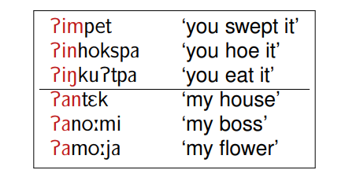
步骤2：语素变体现象与音位规则
Morphemes Morpheme types Structure of Affixation Compounding Inflection and Features Allomorphy How to do a Morpholo
在如下数据集中，我们看到语素变体出现在第一人称与第二人称中
Pimpet ‘you swept it’ Pinhokspa ‘you hoe it’ PiNkuPtpa ‘you eat it’ PantEk ‘my house’
Pano:mi ‘my boss’
Pamo:ja ‘my flower’
n → [α部位]/ [α部位, +辅音]
n → ∅/ N

Slide 56
步骤3：找出排序
Morphemes Morpheme types Structure of Affixation Compounding Inflection and Features Allomorphy How to do a Morpholo
作为最后一步，有些问题要求我们反过来将一些英语短语翻译成该语言
我们需要知道语素是如何排序的
人称(主语) + 动词词干 + 时态

Slide 57
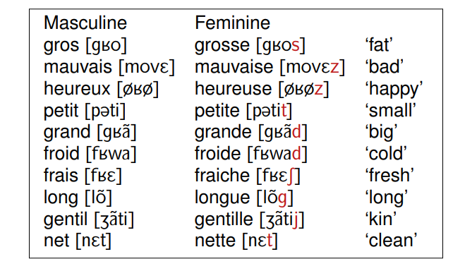
例2：法语
Morphemes Morpheme types Structure of Affixation Compounding Inflection and Features Allomorphy How to do a Morpholo
Masculine | Feminine
gros [gKo] | grosse [gKos] | ‘fat’
mauvais [movE] | mauvaise [movEz] | ‘bad’
heureux [øKø] | heureuse [øKøz] | ‘happy’
petit [p@ti] | petite [p@tit] | ‘small’
grand [gK˜a] | grande [gK˜ad] | ‘big’
froid [fKwa] | froide [fKwad] | ‘cold’
frais [fKE] | fraiche [fKES] | ‘fresh’
long [lo˜] | longue [lo˜g] | ‘long’
gentil [Z˜ati] | gentille [Z˜atij] | ‘kin’
net [nEt] | nette [nEt] | ‘clean’
看起来阴性形式新增了一个辅音

Slide 58
假说1
Morphemes Morpheme types Structure of Affixation Compounding Inflection and Features Allomorphy How to do a Morpholo
如果我们不按照一定的规则增加阴性词尾，会怎么样呢？
假说1:
每个法语形容词都有两个形式
没有什么规律，我们只能死记硬背

Slide 59
假说2
Morphemes Morpheme types Structure of Affixation Compounding Inflection and Features Allomorphy How to do a Morpholo
假说2
去掉阴性形式末尾的辅音即得到其阳性形式
只需要记住阴性形式
在某些情况下，诸如net和nette的动词发音相同，需要记住两种形式
假说2比假说1略为精简

Slide 60
形态分析的四条原则
Morphemes Morpheme types Structure of Affixation Compounding Inflection and Features Allomorphy How to do a Morpholo
1
对于意义和音形（sound shape）都相同的形式，无论它们在何处出现，都是同一个语素的不同实例
对于意义相同但音形不同的形式，如果它们的分布没有重合，就可能是同一个语素的不同实例
并非所有语素都可以被划分为语段（segmental）
如果一个语素有一个非空语素变体（non-zero allomorph），那么它可能有一个空语素变体
2
3
4

Slide 61
附着词
Morphemes Morpheme types Structure of Affixation Compounding Inflection and Features Allomorphy How to do a Morpholo
附着词（Clitics）位于一个自由语素和一个黏着语素中间，也被称为黏着词（bound words）
English: it’s ,they’ve, she’ll, wasn’t
一般来说，附着词在音位上是弱化、非重读的（phonologically reduced and unstressed）
附着词附着于主词（host）

Slide 62
前附词和后附词
Morphemes Morpheme types Structure of Affixation Compounding Inflection and Features Allomorphy How to do a Morpholo
前附词（Proclitics）：出现在主词之前的附着词，类似于前缀
Me las enseña me them (he) shows
‘He shows them to me’ Spanish
后附词（Enclitics）：出现在主词之后的附着词，类似于后缀
¡Enséñamelas! show.me.them
‘Show them to me!’ Spanish

Slide 63
英语的属格
Morphemes Morpheme types Structure of Affixation Compounding Inflection and Features Allomorphy How to do a Morpholo
Angela’s hat
Angela’s cousin’s hat
the girl Angela is talking to’s hat
英语的属格标记“’s”是一种短语性词缀（phrasal affix）

Slide 64
世界语言中的语素类型
Morphemes Morpheme types Structure of Affixation Compounding Inflection and Features Allomorphy How to do a Morpholo
孤立（isolating）：例如汉语和越南语
粘着（agglutinative）：例如土耳其语、日语和韩语
屈折（inflectional）：例如拉丁语、英语、法语、西班牙语和德语
多式综合（polysynthetic）：例如美洲的很多语言、太平洋地区的诸语言、澳大利亚的诸语言和印度的某些语言

Slide 65
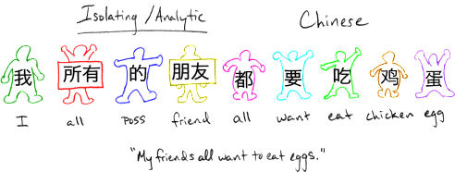
孤立
Morphemes Morpheme types Structure of Affixation Compounding Inflection and Features Allomorphy How to do a Morpholo
粘着语素很少
新造词一般都是复合词

Slide 66
汉语中的黏着语素？
Morphemes Morpheme types Structure of Affixation Compounding Inflection and Features Allomorphy How to do a Morpholo
们： 我们、你们、她们
老：老王、老李
小：小红、小明
. . .

Slide 67
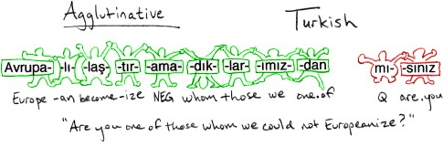
粘着
Morphemes Morpheme types Structure of Affixation Compounding Inflection and Features Allomorphy How to do a Morpholo
长单词包含许多语素
每个语素都有一个意义，每个意义都对应于一个语素

Slide 68
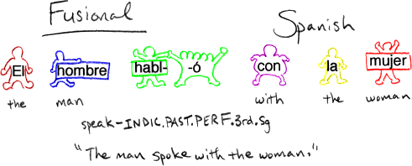
Morphemes Morpheme types Structure of Affixation Compounding Inflection and Features Allomorphy How to do a Morpholo
屈折（或称溶合）
在一个语素中，多个意义可能会融合为一

Slide 69
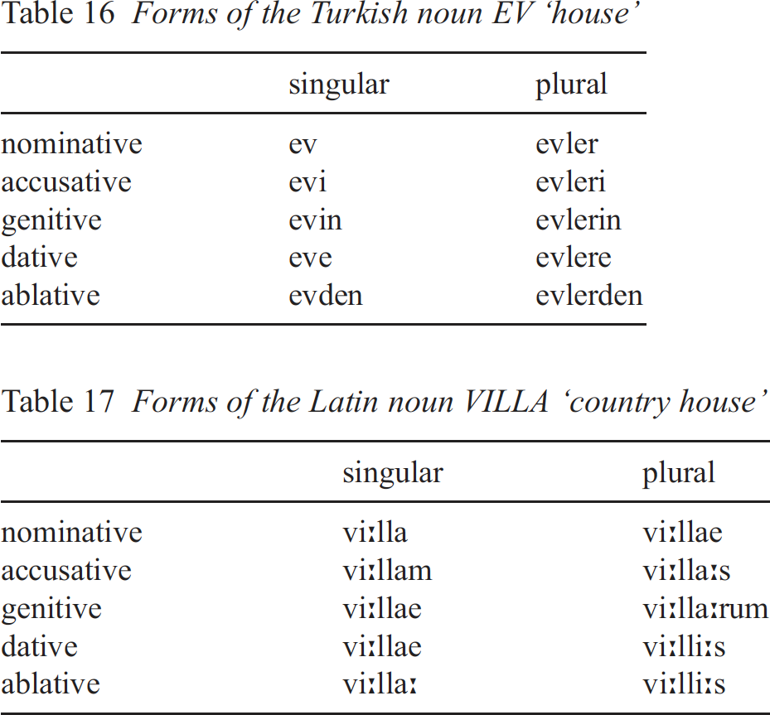
对比粘着语和屈折语
Morphemes Morpheme types Structure of Affixation Compounding Inflection and Features Allomorphy How to do a Morpholo

Slide 70
词形变化表中的融合（Syncretism）
Morphemes Morpheme types Structure of Affixation Compounding Inflection and Features Allomorphy How to do a Morpholo
 | Singular单数 | Plural复数
Nominative主格 | vi:lla | vi:llae
Accusative宾格 | vi:llam | vi:lla:s
Genitive属格 | vi:llae | vi:lla:rum
Dative与格 | vi:llae | vi:lli:s
Ablative离格 | vi:lla: | vi:lli:s

Slide 71
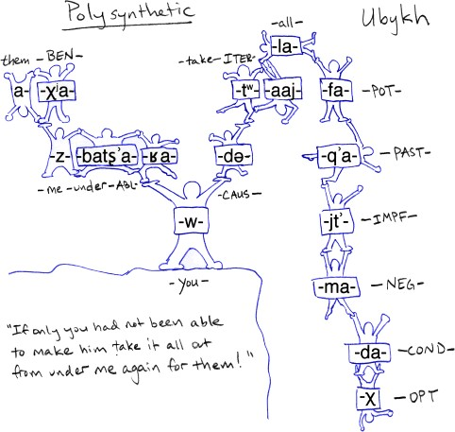
Morphemes Morpheme types Structure of Affixation Compounding Inflection and Features Allomorphy How to do a Morpholo
多式综合语
形态学中的名词组并（Noun Incorporation）

Slide 72
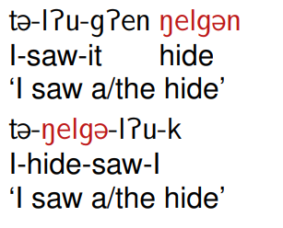
名词组并
Morphemes Morpheme types Structure of Affixation Compounding Inflection and Features Allomorphy How to do a Morpholo
Example from Chuckchee, a language from NE Siberia.
1
t@-lPu-gPen Nelg@n
I-saw-it hide
‘I saw a/the hide’
t@-Nelg@-lPu-k
I-hide-saw-I
‘I saw a/the hide’
2

Slide 73
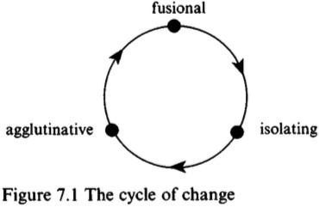
Morphemes Morpheme types Structure of Affixation Compounding Inflection and Features Allomorphy How to do a Morpholo
形态变化循环
经过历史中的语音流变，一门语言可能从一种形态学类型转变为另一种形态学类型（morphological type）

Slide 74
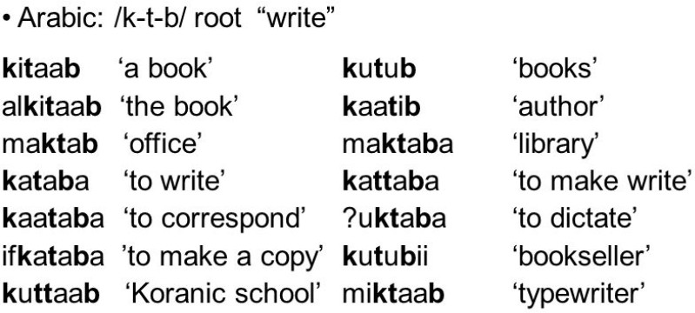
词根形态学与型式形态学
Morphemes Morpheme types Structure of Affixation Compounding Inflection and Features Allomorphy How to do a Morpholo
辅音词根提供核心意义，元音提供形态派生或屈折变化
这点在闪米特诸语言中非常普遍

